Slide 1
Codeschnipsel
/** Die Start-Methode */ public static void main(String[] args) { // Hier beginnt das Programm. // Schreibe die Befehle {in die geschweiften Klammern der Methode}. }
// Etwas in der Konsole ausgeben System.out.println(/* Hier Ausdruck eingeben, z.B. 1 + 2 */); // Rechnen mit Zahlen 3 + 4 * 8 - 10 / 2 // Strings erstellen "Willkommen in meinem Spiel!"
Notes:
Puzzel

Slide 2
Kommentare
// Ich bin ein Kommentar. Ich werde nicht ausgeführt. /* Ich bin ein langer Kommentar, der
sich über mehrere Zeilen erstreckt. Ich werde auch nicht ausgeführt. */
Notes:
Quellcode

Slide 3
Syntax vs. Semantik
Syntax
Wie ist ein Programm aufgebaut?
Wie lässt sich Code zusammensetzen?
Semantik
Was tut das Programm?
Was bedeuten die Codeteile für die Ausführung?
Notes:
Theorie

Slide 4
Befehle
Java ist imperativ, besteht also aus Befehlen.
Befehle enden immer mit einem Semikolon (;).
Befehle werden von oben nach unten und von links nach rechts ausgeführt.
So, wie wir auch Text lesen.
Ausnahmen besprechen wir später
Notes:
Theorie

Slide 5
Start-Methode
/** * Ich bin JavaDoc. Ich erkläre den Zweck von Programmbestandteilen. * Die Start-Methode wird beim Start des Programms ausgeführt. * * @param args Kommandozeilen-Argumente für den Start des Programms. * Wir verwenden sie nicht. */ public static void main(String[] args) { // Hier stehen die Befehle, die das Programm ausführen soll. }
Notes:
Quellcode

Slide 6
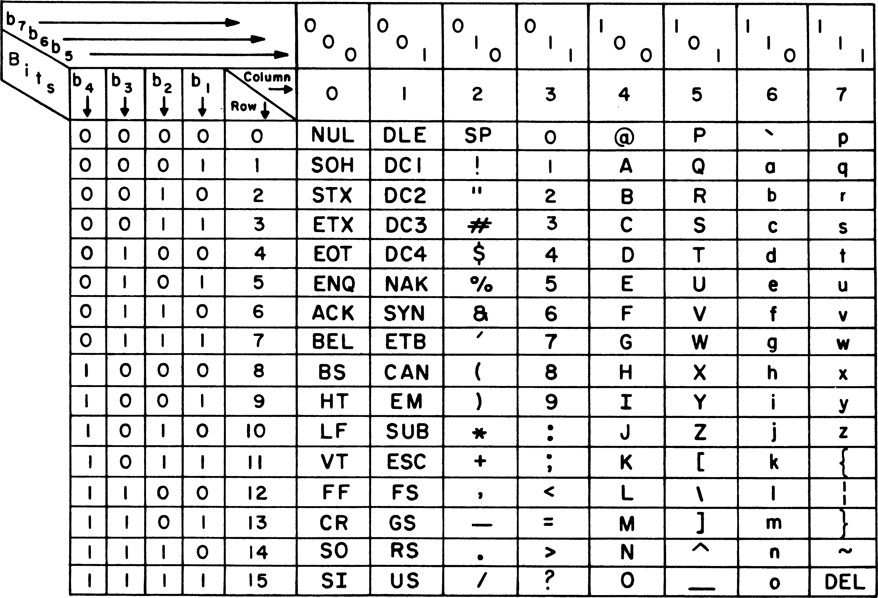
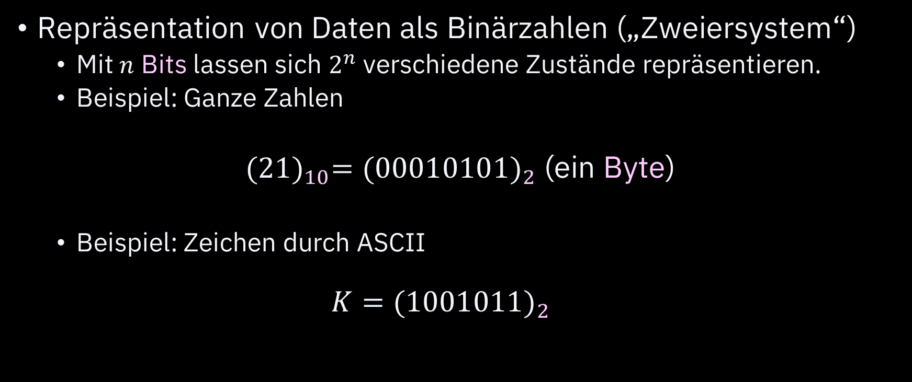
Binärdarstellung
Repräsentation von Daten als Binärzahlen („Zweiersystem“)
Mit $n$ Bits lassen sich $2^{n}$ verschiedene Zustände repräsentieren.
Beispiel: Ganze Zahlen
${(21)}_{10}={(00010101)}_{2}$ (ein Byte)
Beispiel: Zeichen durch ASCII
$$K={(1001011)}_{2}$$
Notes:
Theorie

Slide 7
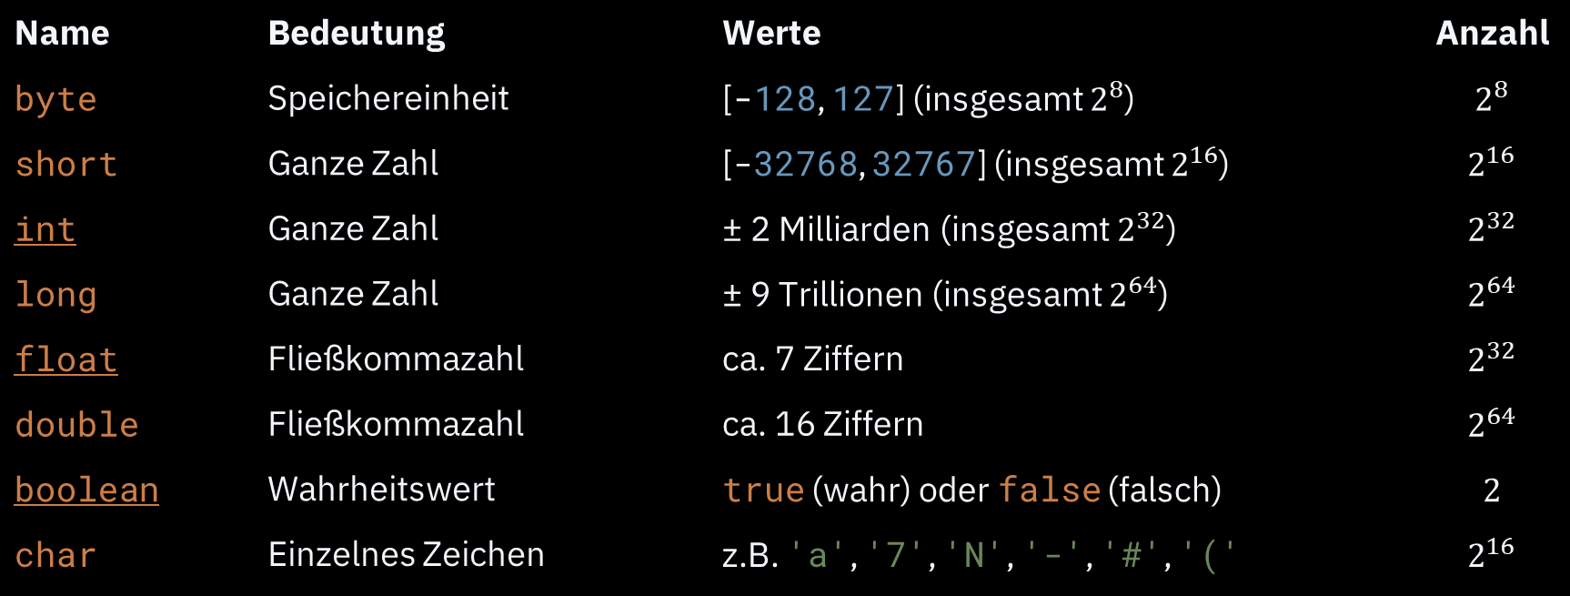
Primitive Datentypen
Name | Bedeutung | Werte | Anzahl
byte | Speichereinheit | [-128, 127] (insgesamt $2^{8}$) | $$2^{8}$$
short | Ganze Zahl | [-32768, 32767] (insgesamt $2^{16}$) | $$2^{16}$$
int | Ganze Zahl | ± 2 Milliarden (insgesamt $2^{32}$) | $$2^{32}$$
long | Ganze Zahl | ± 9 Trillionen (insgesamt $2^{64}$) | $$2^{64}$$
float | Fließkommazahl | ca. 7 Ziffern | $$2^{32}$$
double | Fließkommazahl | ca. 16 Ziffern | $$2^{64}$$
boolean | Wahrheitswert | true (wahr) oder false (falsch) | $$2$$
char | Einzelnes Zeichen | z.B. 'a', '7', 'N', '-', '#', '(' | $$2^{16}$$
Notes:
Tabelle

Slide 8
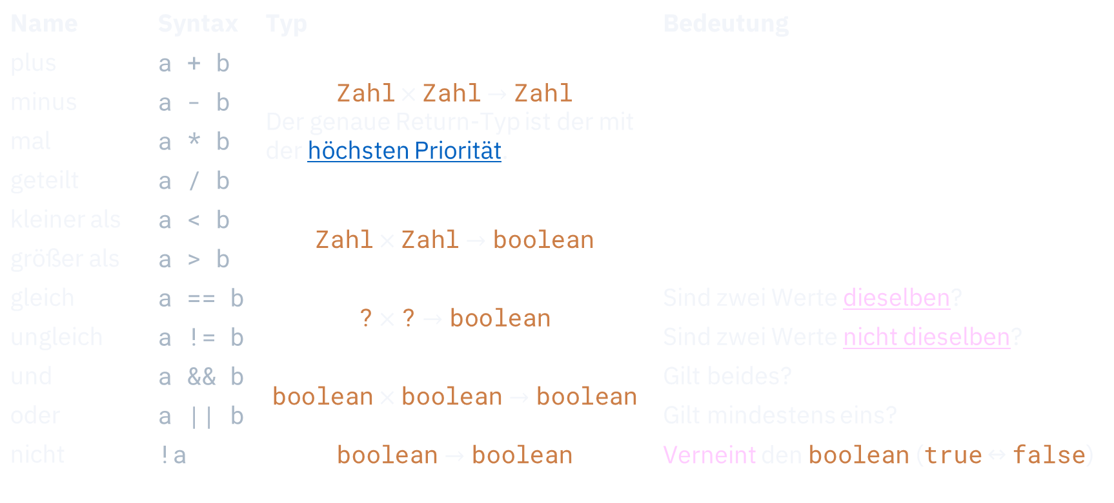
Operatoren
Name | Syntax | Typ | Bedeutung
plus | a + b | $$\text{Zahl}×\text{Zahl}→\text{Zahl}$$ Der genaue Return-Typ ist der mit der höchsten Priorität.
minus | a - b
mal | a * b
geteilt | a / b
kleiner als | a < b | $$\text{Zahl}×\text{Zahl}→\text{boolean}$$
größer als | a > b
gleich | a == b | $$\text{?}×\text{?}→\text{boolean}$$ | Sind zwei Werte dieselben?
ungleich | a != b |  | Sind zwei Werte nicht dieselben?
und | a && b | $$\text{boolean}×\text{boolean}→\text{boolean}$$ | Gilt beides?
oder | a || b |  | Gilt mindestens eins?
nicht | !a | $$\text{boolean}→\text{boolean}$$ | Verneint den $\text{boolean}$ (true ↔ false)
Notes:
Tabelle

Slide 9
String-Konkatenation
Strings können mit + zusammengehängt werden.
"Hello, " + "World!" → "Hello, World!"
Es darf eine der beiden Seiten kein String sein.
Diese wird dann zu einem String umgewandelt
"N" + (2 * 2 * 2) → "N8"
4 + "tel" → "4tel"
Diese Operation ist linksassoziativ.
Notes:
Theorie

Slide 10
Variablen
// Variablen deklarieren: <Datentyp> <Name>( = <Wert>); int sterneAmHimmel = 9095; boolean sterneLeuchten = true; char zweiterBuchstabe = 'B'; float temperaturInGradCelsius = 20.21f; // Variablen verwenden: <Name> System.out.println(sterneAmHimmel); // Ergebnis: 9095 // Variablen setzen: <Name> = <Neuer Wert>; sterneAmHimmel = sterneAmHimmel + 1; System.out.println(sterneAmHimmel); // Ergebnis: 9096
Notes:
Quellcode

Slide 11
Abkürzungen: Variablen verändern
Abkürzung | Langform | Bedeutung
i += 2; | i = i + 2; | Erhöhe i um 2.
i *= 2; | i = i * 2; | Verzweifache i.
Das funktioniert auch für andere Operatoren, z.B. Minus (-), Geteilt (/), Teiler Rest (%)
i++; | i = i + 1; | Erhöhe i um 1.
i--; | i = i - 1; | Verringere i um 1.
Notes:
Tabelle

Slide 12
Veränderung von Variablen
sterneAmHimmel++;
9095 + 1 = 9096
Variable | Wert
sterneLeuchten | true
sterneAmHimmel | 9095
zweiterBuchstabe | 'B'
temperaturInGradCelsius | 20.21f
Notes:
Theorie

Slide 13
Begriffe – Variablen
Begriff | Bedeutung | Syntax
deklarieren | im Code anlegen | <Datentyp> <Name>;
setzen / Werte zuweisen | verändern | <Name> = <Neuer Wert>;
initialisieren | erstmalig einen Wert zuweisen | ^^
inkrementieren | Wert um 1 erhöhen | <Name>++;
dekrementieren | Wert um 1 verringern | <Name>--;
Man kann Deklaration und Initialisierung kombinieren:
<Datentyp> <Name> = <Initialer Wert>;
Notes:
Tabelle

Slide 14
primitive type casting
Automatisch
Manuell
int a = (int) 1.73f;
Die Nachkommastellen fallen weg.
short
byte
int
long
float
double
char
Notes:
Theorie

Slide 15
Compilezeit vs. Laufzeit
Compilezeit (eng. compile time)
Zeit, zu der das Programm in Maschinencode übersetzt wird
Hier können Syntaxfehler auftreten.
Laufzeit (eng. runtime)
Zeit, zu der das Programm ausgeführt wird
Hier können semantische Fehler auftreten.
Es ist besser, wenn Fehler zur Compilezeit auftreten.
Notes:
Theorie

Slide 16

Objekte
… repräsentieren etwas aus der Fachdomäne.
… liegen irgendwo im Speicher
… sind Tupel $\left(k, d_{1}, d_{2}, …, d_{n}\right), k∈Klassen, d_{1},…,d_{n} Attribute, n=Anzahl der Attribute$
... sind immer Instanzen ihrer Klasse $k$ (siehe Objektorientierung).
Notes:
Theorie

Slide 17
Beispiele für Objekte
Name | Bedeutung | Speichert | Beispiel
String | Zeichenkette | Beliebig viele Zeichen (z.B. Text) | "Hallo" = (String, 5, 'H', 'a', 'l', 'l', 'o')
Scanner | Eingaben-Leser | Infos zum Einlesen von Zeichen
Array | Datenfeld / Reihe | Beliebig viele Variablen | {3, 5, 7} = (int[], 3, 3, 4, 7)
Gegenstand in einem Spiel |  | Eigenschaften
… weitere (z.B. selbst definierte)

Slide 18
Objektvariablen
Objektvariablen speichern Referenzen auf Objekte.
// Variablen deklarieren: <Datentyp> <Name> = <Wert>;
String nameDesHellstenSterns = "Sirius"; Scanner scanner = new Scanner(System.in); int[] lieblingszahlen = {2, 13, 42, 1111};
Farbe backgroundColor
Farbe
name = "Orange" rgb = 0xFFA500
farbeEinerOrange
backgroundColor
lieblingsfarbe

Slide 19
Scanner
// Erstelle einen Scanner. Er soll aus der Konsole (System.in) lesen. Scanner scanner = new Scanner(System.in);
// Eingaben einlesen System.out.println(scanner.nextLine());

Slide 20

Beispiel – Begrüßung
public static void main(String[] args) { String frage = "Wie heißt du?"; System.out.println(frage); Scanner leser = new Scanner(System.in); String eingabe = leser.nextLine(); String ausgabe = "Hallo, " + eingabe + "!"; System.out.println(ausgabe); }

Slide 21

Wert vs. Referenz
Variablen primitiver Datentypen speichern ihren Wert direkt.
Objektvariablen speichern Referenzen auf Objekte (z.B. String, Scanner, Random). Objekte können in mehreren Variablen referenziert werden.
Irgendwo anders im Speicher
Objektvariablen | Objektvariablen
Datentyp | Name | Wert
String | frage
Scanner | leser
String | eingabe
String | ausgabe
String | name
Scanner-Objekt (liest von System.in)
"Hallo, Max Mustermann!"
"Wie heißt du?"
"Max Mustermann"

Slide 22

Garbage collection ♻️
Was passiert, wenn ein Objekt nicht mehr referenziert wird?
Es wird irgendwann automatisch aus dem Speicher entfernt.
Der gewonnene Speicherplatz kann neu verwendet werden.

Slide 23
Kontrollfluss
single-threaded
UML Sequenzdiagramm

Slide 24
Logik verkapseln

Slide 25

Was sind Methoden?
Methoden können zwei Dinge tun:
Befehle ausführen
Ergebnisse liefern (im Folgenden: "etwas returnen")
Methoden verkapseln Programmcode.
// Verwendung einer Methode: // [Objekt.]<Name>(<Parameter>);

Slide 26
Arten von Methoden
Art | Syntax | Beispiel
Instanzmethode | Wird auf einem Objekt ausgeführt. Objekt.<Name>(<Parameter>) | Methode nextLine der Klasse Scanner
Statische Methode | Kann einfach so aufgerufen werden. <Name>(<Parameter>) | Methode „begrüßen“

Slide 27
Arten von Methoden
Instanzmethode
Wird auf einem Objekt ausgeführt.
Syntax: [Objekt.]<Name>(<Parameter>);
Beispiel:
Statische Methode
Kann einfach so aufgerufen werden.

Slide 28
Statische Methoden
Verwenden den Modifier static.
Können einfach so aufgerufen werden
Brauchen kein Objekt.

Slide 29

Beispiele für Methodenaufrufe
System.out.println("Hallo");
println | Gibt "Hallo" in der Konsole aus. | Führt einen Befehl aus.
int buchstabenInLangemWort = "Heizölrückstoßabdämpfung".length();
length | Returnt die Länge des Strings. | Returnt ein Ergebnis.
System.exit(0);
exit | Beendet das Programm. | Führt einen Befehl aus.
boolean affeInGiraffe = "Giraffe".contains("affe");
contains | Enthält "Giraffe" irgendwo "affe"? Ja. | Returnt ein Ergebnis.
String eingabe = new Scanner(System.in).nextLine(); |  | Führt einen Befehl aus und returnt ein Ergebnis.
nextLine | Wartet auf eine Eingabe und returnt sie.
boolean feuerIstWasser = "Feuer".equals("Wasser");
equals | Handelt es sich um das gleiche Wort? Nein. | Returnt ein Ergebnis.

Slide 30

Warum eigene Methoden schreiben?
Wiederverwendung
Vermeidung von redundantem Programmcode
Methoden haben einen Namen.
Zweck leichter verständlich
Unabhängigkeit vom Rest des Programms
Zerlegung des Programms in viele Teilprogramme

Slide 31
Visualisierung von Methoden
TODO Sequenzdiagramm
Diagramme in UML umwandeln
fragen
System.out.println
nextLine
Parameter
Nebeneffekte
Methode
(z.B. nextLine)
Ergebnis

Slide 32
Aufbau einer Methode
Um eine eigene Methode zu schreiben, müssen wir folgende Eigenschaften festlegen:
<Modifikatoren> <Rückgabetyp> <Name>(<Parameter>) { <Befehle> (return <Ergebnis>;) }

Slide 33
Ergebnis der Methode festlegen
Das return-Schlüssenwort beendet eine Methode und kehrt zum Aufruf zurück.
Das Ergebnis steht rechts von return.
Methoden mit dem Rückgabetypen void liefern kein Ergebnis. Sie führen nur Befehle aus.

Slide 34
Methoden in Aktion
private static void gibAus(String text) { System.out.println(text); } private static String frag(String text) { gibAus(text + "?"); Scanner scanner = new Scanner(System.in); return scanner.nextLine(); } public static void main(String[] args) { String name = frag("Wie heißt du?"); gibAus("Hallo " + name + "!"); String wort = frag("Was ist dein Lieblingswort?"); gibAus("Ich mag das Wort " + wort + " auch, " + name + "!"); }

Slide 35
Methoden vs. Funktionen
In Java bedeuten die Begriffe das gleiche.
In einigen anderen Sprachen:
Methoden führen Befehle aus, die den Zustand des Programms verändern.
Funktionen dienen ausschließlich dazu, Ergebnisse zu liefern.

Slide 36
Begriffe – Methoden
Begriff | Bedeutung
Methodenkopf / Methodensignatur
Methodenrumpf
Methode deklarieren | Die Methodensignatur angeben. Normalerweise wird die Methode auch gleich definiert.
Methode definieren | Methoden selbst schreiben. Wir legen die Befehle fest, die die Methode ausführen soll.
Methode aufrufen / ausführen | Methoden verwenden. In den Klammern legen wir die Parameter für die Methode fest.
Methoden überschreiben | Methoden in Unterklassen neu definieren, um das Verhalten zu bestimmen / verändern.
Methoden überladen | Mehrere Methoden mit dem gleichen Namen, aber unterschiedlichen Parametertypen deklarieren.

Slide 37
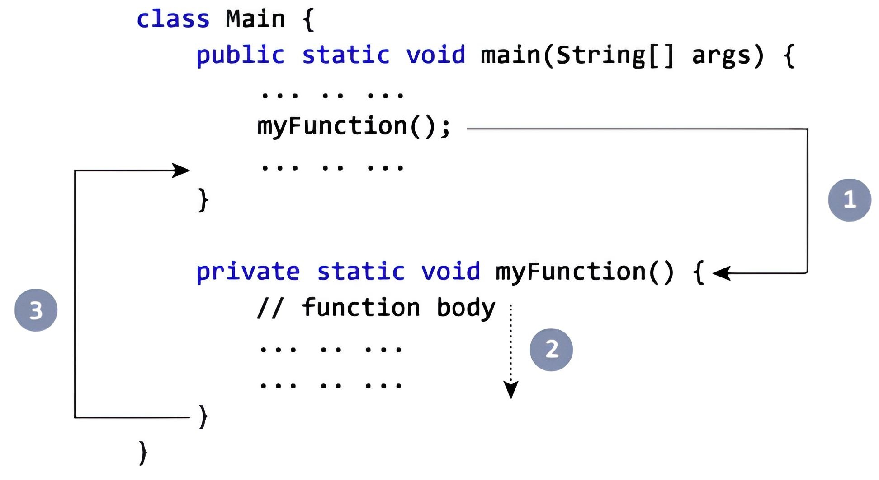
Nicht verwechseln: Deklaration und Aufruf
Bei der Deklaration wird die Methode definiert. Dabei entscheiden wir, was die Methode tut.
Beim Aufruf einer Methode wird sie nur verwendet.
Ablauf eines Methodenaufrufs. Quelle: programiz.com

Slide 38



equals-Methode
equals | ==
Instanzmethode der Klasse Object | Operator
Sind zwei Objekte gleich aufgebaut? | Sind zwei Werte identisch?
Verhalten wird von Klassen definiert | In die Sprache eingebaut
die gleichen
die selben
a
b
c
d
Beide geben einen boolean zurück.

Slide 39
Zeiger (eng. pointer)

Slide 40
null pointer
Vor der Zuweisung speichern Objektvariablen den Wert null. Das bezeichnet ein nicht existierende Objekt.
Beim Zugriff auf eine Instanzmethode oder ein Attribut von null, wird eine NullPointerException geworfen.

Slide 41
Klassen
Jedes Objekt hat einen Typ. Dieser wird durch Klassen definiert.
Klassen sind autonom. Sie definieren und verkapseln:
Den Zustand ihrer Objekte durch darin gespeicherte Variablen.
Wir nennen sie „Attribute“.
Die Klasse String speichert mehrere Zeichen (chars).
Arrays speichern mehrere Werte oder Referenzen.
Methoden, die ihr Verhalten beschreiben.
Wir nennen sie „Instanzmethoden“
Die Klasse Scanner definiert die Methode public String nextLine(). So können Scanner die nächste Zeile lesen.
Die Klasse Random definiert die Methode public int nextInt(int bound), um eine ganze Zufallszahl aus dem Intervall [0, bound) zu erzeugen.

Slide 42
Abstraktion
Das Verhalten großer Programme kann kompliziert sein.
Wir möchten, dass man es Stück für Stück verstehen kann.
Dafür gibt es Features in Java:
Methoden abstrahieren über ihre Ausführung. Bei der Anwendung sehen wir nur den Methodenaufruf, aber nicht das, was die Methode tut.
Klassen abstrahieren über die gespeicherten Daten und die Funktionalität ihrer Objekte. Wir können Objekte verwenden, ohne zu verstehen, wie sie implementiert wurden.
Mit Hilfe von Vererbung können wir angeben, was ein Objekt einer Klasse wissen und können soll, ohne festzulegen, wie es dies erreicht.

Slide 43
Programmier-Paradigmen
Imperativ (Programmieren durch Befehle)
Strukturiert (Kontrollstrukturen statt doppeltem Code oder Zeilensprung)
Prozedural (Methoden statt doppeltem Code, Formeln)
Ereignisbasiert (Verhalten in allen Fällen definieren, z.B. libGDX-Lebenszyklus)
Ablauforientiert (Ablauf durch Benachrichtigungen anderer Prozesse)
Deklarativ (Definition statt Befehl)
Funktional (Alles hängt von Parametern ab)
Logisch (Bedingungen statt Code)
Objektorientiert (Zustand und Methoden in Klassen verkapselt)
Generische Programmierung (Mehrere Datentypen möglich)
Reflektiv (Verändert den Programmcode zur Laufzeit)

Slide 44
Objektorientierung
Ein Paradigma
Modellierung logisch zusammengehöriger Eigenschaften durch Klassen
Beispiel: Attribute Vorname, Nachname und Geburtsdatum in Klasse "Person", Methode zur Berechnung des Alters
Die Programmlogik ergibt sich aus dem Zusammenspiel von Objekten
Beispiel: Initialen ergeben sich aus Anfangsbuchstaben von Vorname und Nachname, die durch die Klasse "String" verwaltet werden.

Slide 45

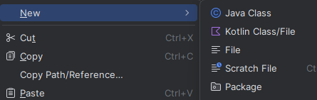
Eigene Klassen erstellen
Jede Klasse hat normalerweise eine eigene Datei.
Rechtsklicke den Ordner (z.B. root.content)
Wähle New › Java Class
Gib einen Namen in UpperCamelCase ein.
In die geschweiften Klammern kannst du sowohl Attribute als auch Methoden schreiben.

Slide 46
Konstruktor
Ähnlich wie Methoden
Initialisiert die Attribute eines Objekts <Modifikatoren> <Klassenname>(<Parameter>) { }

Slide 47
this
Man kann innerhalb der Klasse direkt auf Attribute und Instanzmethoden zugreifen, ohne einen Punkt zu verwenden.
Manchmal möchte man das aber explizit machen.
Mit this bekommt man das Objekt der Klasse, in der man sich gerade befindet.
Mit this.<Attribut> kann auf Attribute zugegriffen werden, wenn die Parameter-Namen des Konstruktors gleich heißen.
this(<Parameter>) ruft aus einem Konstruktor einen anderen Konstruktor auf.
Funktioniert in statischen Methoden nicht. (Warum?)

Slide 48
Import

Slide 49
Bezeichnung Methoden von Klassen
<Klasse>#<methode> bedeutet: <methode> kann auf einem Objekt von <Klasse> ausgeführt werden.
Beispiel: Scanner#nextLine kann so verwendet werden:
Scanner scanner = new Scanner(System.in); String input = scanner.nextLine();

Slide 50
Sichtbarkeitsmodifikatoren
… kontrollieren den Zugriff auf Attribute und Methoden.
Schlüsselwort | Bedeutung
private | Kann nur innerhalb der Klasse verwendet werden. So können wir sie absichern.
<kein Modifikator> | Kann im gleichen Ordner (package) verwendet werden.
protected | Kann im gleichen Ordner (package) und abgeleiteten Klassen (siehe Vererbung) verwendet werden.
public | Kann überall verwendet werden

Slide 51
Arten von Variablen
Art | Bedeutung | Beispiel
Lokale Variable | Variable innerhalb eines Blocks. Methoden sind Blöcke. Klassen nicht. | Um die kleinste Zahl aus einem Array zu finden, verwenden wir eine Schleife. Wir speichern dabei immer die aktuell kleinste Zahl.
Attribut / Instanzvariable | Variable innerhalb einer Klasse. Sie wird für jedes Objekt einmal gespeichert. | Die Klasse „Baum“ könnte das Attribut „Höhe“ haben. Jeder Baum hat eine andere Höhe.
Statische Variable / Klassenvariable | Variable innerhalb einer Klasse. Sie speichert, unabhängig vom Projekt, nur einen Wert. | Die Zahl π ist unabhängig vom Objekt immer gleich.
Parameter / Argument | Variable, die einer Methode übergeben wird. | Die Methode „frag“ bekommt den Parameter „text“, um den Fragetext zu kennen.

Slide 52
Indizierung
0 | 1 | 2 | 3 | 4 | 5 | 6 | 7 | 8 | 9
S | a | n | d | k | a | s | t | e | n
Indizes repräsentieren die Position eines Elements (hier char) in einer Reihe (hier String).

Slide 53
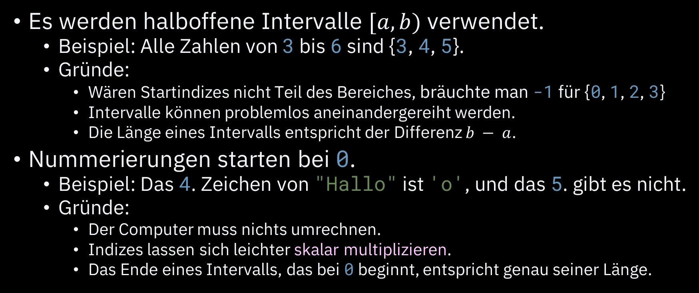
Indizierung - Konventionen
Es werden halboffene Intervalle $[a, b)$ verwendet.
Beispiel: Alle Zahlen von 3 bis 6 sind {3, 4, 5}.
Gründe:
Wären Startindizes nicht Teil des Bereiches, bräuchte man -1 für {0, 1, 2, 3}
Intervalle können problemlos aneinandergereiht werden.
Die Länge eines Intervalls entspricht der Differenz $b − a$.
Nummerierungen starten bei 0.
Beispiel: Das 4. Zeichen von "Hallo" ist 'o', und das 5. gibt es nicht.
Gründe:
Der Computer muss nichts umrechnen.
Indizes lassen sich leichter skalar multiplizieren.
Das Ende eines Intervalls, das bei 0 beginnt, entspricht genau seiner Länge.

Slide 54
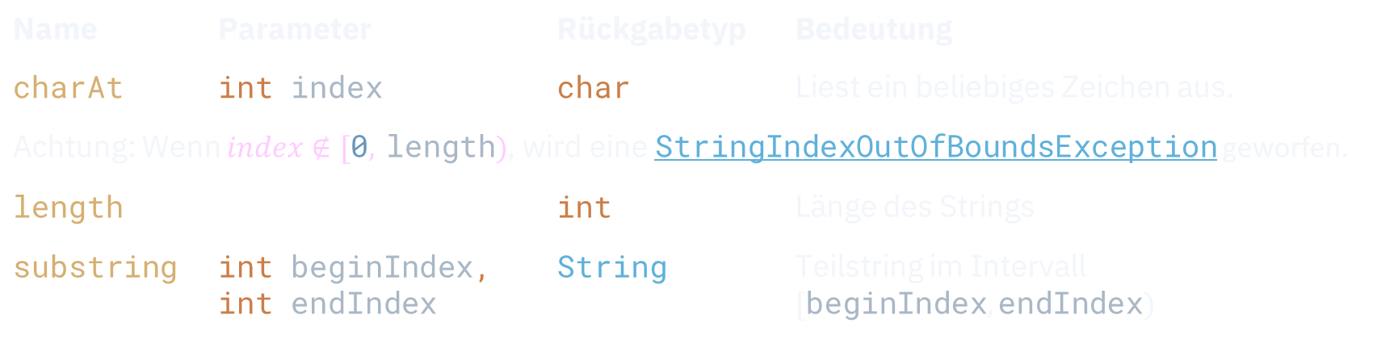
String-Klasse
Ein String ist eine Zeichenkette.
Objekte können durch Anführungsstriche erstellt werden: "Hallo"
Name | Parameter | Rückgabetyp | Bedeutung
charAt | int index | char | Liest ein beliebiges Zeichen aus.
Achtung: Wenn $index∉[\text{0}, \text{length})$, wird eine StringIndexOutOfBoundsException geworfen.
length |  | int | Länge des Strings
substring | int beginIndex, int endIndex | String | Teilstring im Intervall $[\text{beginIndex},\text{endIndex})$

Slide 55
System-Klasse
Die System-Klasse bietet nützliche Attribute und Methoden:
Über System.out kann mit der Methode println(String s) etwas in der Konsole ausgegeben werden.
Über System.in können mit Hilfe des Scanners Eingaben aus der Konsole eingelesen werden.
Die Methode System.currentTimeMillis() liefert die Anzahl an Millisekunden (also 1000stel Sekunden) seit dem 1. Januar 1970.

Slide 56
Kontrollstrukturen
Syntax | Bedeutung
if (<Wahrheitswert>) <Befehl> | Führe den Befehl nur dann aus, wenn der Wahrheitswert true ist.
… else <Befehl> | Sonst und nur sonst führe den anderen Befehl aus.
while (<Bedingung>) <Befehl> | Führe den Befehl aus, solange die Bedingung gilt.
for (<Datentyp> <Name> : <Array>) <Befehl> (genannt: foreach) | Führt den Befehl für jedes Element des Arrays aus.
do <Befehl> while (<Bedingung>) | Führe den Befehl aus und wiederhole solange die Bedingung gilt.
x = <Bedingung> ? <Wert1> : <Wert2> | Wenn die Bedingung gilt, soll x Wert1 sein, sonst soll x Wert2 sein
… 4 weitere (for, switch, ternary, try-catch)

Slide 57
Blöcke
// Um mehrere Befehle in Kontrollstrukturen auszuführen, werden Blöcke verwendet: if (scanner.nextLine().equals("Mach mir nach!")) { // Die Befehle werden {in geschweifte Klammern} geschrieben. System.out.println("Okay!"); System.out.println(scanner.nextLine()); }
Blöcke gruppieren mehrere Befehle zusammen.
Jede Methode ist ein Block.
Alle Variablen innerhalb eines Blocks sind nach dessen Ausführung weg.
Achtung: Das betrifft nur die Variablen, weil sie nicht mehr verwendet werden. Objekte innerhalb der Variablen, die noch von woanders im Programm (zum Beispiel in einer Attributvariable der Klasse) referenziert werden, werden nicht gelöscht.

Slide 58
Beispiele für Blöcke
public static void main(String[] args) { Scanner scanner = new Scanner(System.in); String eingabe = scanner.nextLine(); if (eingabe.equals("Mach mir nach, bis ich stopp sage.")) { System.out.println("Okay, mache ich."); while (true) { eingabe = scanner.nextLine(); if (eingabe.equals("stopp")) { System.out.println("Okay, ich höre auf."); break; } System.out.println(eingabe); } } }

Slide 59
Einlesen anderer Datentypen
Wir verwenden scanner.nextLine(), um einen String einzulesen. Es können aber auch andere Datentypen eingelesen werden:
int nextInt = scanner.nextInt();
Allerdings wird eine InputMismatchException geworfen, wenn die Eingabe nicht dem Datentyp entspricht. Daher sollten wir vor dem Einlesen mit Hilfe einer Schleife auf den richtigen Datentyp warten:
while (!scanner.hasNextInt()) { // Solange die Eingabe kein int ist: scanner.nextLine(); // Überspringe die Eingabe. System.out.println("Bitte gib einen int ein."); } int nextInt = scanner.nextInt();

Slide 60
Ausdrücke (eng. expressions)
Visualisieren durch flowcharts

Slide 61
Ausnahmen: Reihenfolge der Ausführung
// Zuweisung von Variablen boolean dreiIstVier = 3 == 4; // Ergebnis: false // Punkt vor Strich int wert = 1 + 2 * 2; // Ergebnis: 5, nicht 6 // Aufruf von Methoden Scanner scanner = new Scanner(System.in); String eingabe = scanner.nextLine(); // Wartet erst, macht dann weiter // Verwendung von Kontrollstrukturen while (!eingabe.equals("stopp")) { System.out.println("weiter"); // Springt zur Bedingung der Schleife zurück }

Slide 62
Der Ternary-Operator
Bedingung
Scanner scanner = new Scanner(System.in); String eingabe = scanner.nextLine(); // lang (mit if-else) if (eingabe.equals("Hallo")) System.out.println("Hallo zurück!"); else System.out.println("Wie bitte?"); // kurz (mit ternary) Syntax: <Bedingung> ? <Wert 1> : <Wert 2>
String ausgabe = eingabe.equals("Hallo") ? "Hallo zurück!" : "Wie bitte?"; System.out.println(ausgabe);
Wert 1
Wert 2
ja
nein

Slide 63
Problem: Alle Geschichten ausgeben
// Deklariere ganze Zahl i. (Sie steht für den Index der aktuellen Geschichte.) int i = 0; // Solange die Anzahl der Geschichten nicht erreicht ist while (i < geschichten.length) { // Gib die aktuelle Geschichte aus. System.out.println(geschichten[i]); // Erhöhe den Index um 1. i++; }

Slide 64
for-Schleife
Diese while-Schleife gibt die Zahlen von 0 (inkl.) bis 20 (exkl.) aus.
int i = 0; while (i < 20) { System.out.println(i); i++; } Diese for-Schleife tut das auch.
for (int j = 0; j < 20; j++) System.out.println(j);
for-Schleifen können verwendet werden, um zu zählen. Aufbau:
for (<Deklaration & Initialisierung>; <Bedingung>; <Schritt>) <Befehl>

Slide 65
Kontrolle von Schleifen
"break;" bricht eine Schleife früher ab.
"continue;" beendet die aktuelle Iteration einer Schleife.
String[] neuigkeiten = {"Die Wahrheit.", "Fake News!", "WOW!", "Oh nein.", "Achtung, Wahrheit.", "Was?"};
// Zensiere wahre Neuigkeiten. for (String neuigkeit : neuigkeiten) { if (neuigkeit.contains("Wahrheit")) continue; System.out.println("Keine Zensur nötig: " + neuigkeit); }
// Finde etwas Falsches. for (String neuigkeit : neuigkeiten) { if (neuigkeit.contains("Fake")) { System.out.println("Die totale Wahrheit: " + neuigkeit); break; } }

Slide 66
Verschachtelung
Mehrere Bedingungen / Schleifen ineinander
Scope
Labels
Häufig überkompliziert

Slide 67
Random
Random random = new Random();
// Zufälliger Wert von 0 (inklusiv) bis 4 (exklusiv), // also aus {0, 1, 2, 3} (jeweils 25%) int randomInt = random.nextInt(4);
// Zufälliger Wert von 0.0 (inklusiv) bis 4.0 (exklusiv), // also z.B. 0.75, 2.0, 3.125 float randomFloat = random.nextFloat(4);
// Entweder true (50%) oder false (50%) boolean randomBoolean = random.nextBoolean(); System.out.println(randomBoolean ? "Glück" : "Pech");

Slide 68
Math-Klasse
Rückgabetyp
<Zahl>
<Zahl>
double
double
double
<Zahl>
int/long
double
Stellt hilfreiche Mathe-Funktionen bereit, z.B.:
Name | Parameter | Rückgabetyp | Bedeutung
min | <Zahl> a, <Zahl> b | <Zahl> | Die Kleinere der beiden Zahlen
max | <Zahl> a, <Zahl> b | <Zahl> | Die Größere der beiden Zahlen
sin | double a | double | Sinus von a
cos | double a | double | Cosinus von a
tan | double a | double | Tangens von a
abs | <Zahl> a | <Zahl> | Betrag von a
round | float/double | int/long | Die nächste ganze Zahl (rundet bei .5 auf)
pow | double a, double b | double | a hoch b
PI | Keine, denn π ist eine Konstante | double | Kreiszahl

Slide 69
Array
// Array erstellen String[] geschichten = { "Es war einmal ein schrecklicher Drache. Er lebte in einer dunklen Höhle ...", "Tief verborgen im Zauberwald lebte die alte Hexe ...", "Vor langer, langer Zeit gab es einen Raben. Er flog nachts über die dunklen Bergkuppen ..." }; System.out.println("Welche Geschichte möchtest du hören? (Drache, Hexe, Rabe)"); String wahl = scanner.nextLine(); // Zugriff auf Arrays mit <Name>[index] if (wahl.equals("Drache")) System.out.println(geschichten[0]); else if (wahl.equals("Hexe")) System.out.println(geschichten[1]); else if (wahl.equals("Rabe")) System.out.println(geschichten[2]); else System.out.println("Diese Geschichte kenne ich nicht.");

Slide 70

Array-Visualisierung
Array an primitiven Werten Beispiel: int[]
Array an Objektreferenzen Beispiel: String[]
Irgendwo anders im Speicher
Index | Wert
0 | 3
1 | 4234
2 | -45
3 | 720
4 | 34
5 | 7
6 | -23
7 | 0
8 | -1
Index | Wert
0
1
2
3
4
5
6
7 | null
8
"Schlamm"
"Stein"
"Erde"
"Wasser"
"Luft"
"Feuer"
"Sand"
"Pflanze"

Slide 71
Array-Inhalte verändern
int[] quadrate = new int[100]; // quadrate[0] .. quadrate[99] for (int i = 0; i < quadrate.length; i++) quadrate[i] = i * i; System.out.println(quadrate[3]); // Ausgabe: 9 quadrate[2] = quadrate[4]; System.out.println(quadrate[2]); // Ausgabe: 16

Slide 72
Beliebig viele Argumente

Slide 73
Mehrdimensionale Arrays

Slide 74
Algorithmus
Ablauf von Befehlen, der ein (mathematisches) Problem löst
Beispiele:
Durchschnitt mehrerer Zahlen berechnen
Besten Tick-Tack-Toe Zug finden
Ausgang eines Labyrinths finden

Slide 75
Beispiel: Durchschnitt mehrerer Zahlen
private float durchschnitt(float[] zahlen) { float summe = 0; int i = 0; while (i < zahlen.length) { summe += zahlen[i]; i = i + 1; } return summe / zahlen.length; }

Slide 76
foreach-Schleife
// Ich will alle Geschichten hören. for (String geschichte : geschichten) System.out.println(geschichte);
// Ich will die längste Geschichte hören. String longest = ""; // Für jede Geschichte for (String geschichte : geschichten) { // Ist sie länger als die aktuell längste Geschichte? if (geschichte.length() > longest.length()) longest = geschichte; } // Gib die längste aus System.out.println(longest);

Slide 77
Iterator

Slide 78
Verbessert: Durchschnitt mehrerer Zahlen
private float durchschnitt(float[] zahlen) { float summe = 0; for (float zahl : zahlen) summe += zahl; return summe / zahlen.length; }

Slide 79
Polymorphismus

Slide 80
Vererbung
Klassen können andere Klassen erweitern. Beispiele:
„Main“ erweitert „ApplicationListener“, um Lifecycle-Methoden zu überschreiben.
„ExtendViewport“ erweitert „Viewport“, um den Rest des Bildschirms auszufüllen.
„DefaultAndroidInput“ erweitert „Input“, um Fingerbewegungen und Handydrehungen auszulesen und „DefaultLwjgl3Input“ erweitert „Input“, um Mausklicks und Tastatureingaben auszulesen.
Bei Vererbung können Klassen Methoden überschreiben. So tun Objekte dieser Klasse nicht das, was in der Basisklasse, sondern was in der abgeleiteten Klasse festgelegt wurde.

Slide 81
Begriffe - Vererbung
Klasse B erweitert Klasse A
Name | Bedeutung | Beispiel
Superklasse / Basisklasse | Klasse A ist eine Superklasse bzw. Basisklasse von Klasse B. | Die Klassen „Pflanze“ und „Baum“ sind Superklassen der Klasse „Eiche“.
Subklasse / abgeleitete Klasse | Klasse B ist eine Subklasse bzw. abgeleitete Klasse von Klasse A. | Die Klassen „Baum“ und „Eiche“ sind Subklassen der Klasse „Pflanze“.
überschreiben | Eine Methode aus Klasse A wird in Klasse B mit der gleichen Vorschrift deklariert. Ihr Verhalten wird so für alle Objekte von B neu definiert. | Wir überschreiben die Lifecycle-Methoden und definieren damit deren Verhalten neu.

Slide 82
final-Modifikator
Sorgt dafür, dass …
… Variablen kein neuer Wert zugewiesen werden kann.
Achtung: Referenzierte Objekte können ihren Zustand ändern, es können nur keine neuen Objekte zugewiesen werden.
… Methoden nicht überschrieben werden können. (siehe Vererbung)
… Klassen nicht erweitert werden können. (siehe Vererbung)

Slide 83
Object-Klasse
Alle Klassen erweitern standardmäßig die Object-Klasse
Name | Parameter | Rückgabetyp | Bedeutung
toString |  | String | Wandelt das Objekt in Text um, damit wir es ausgeben können.
equals | Object other | boolean | Siehe equals-Methode.
hashCode |  | int | Wandelt das Objekt in eine ganze Zahl (int) um. Die Umwandlung ist nicht zwingend injektiv. Diese kann verwendet werden, um das Objekt schnell wiederzufinden, ähnlich wie Bücher in einer Bibliothek, die nach Genre und Textart sortiert sind.

Slide 84
Zugriffsfunktionen
Eine Methode heißt getter, wenn sie genau ein Attribut liefert:
public int getPoints() { return points; }
Eine Methode heißt setter, wenn sie genau ein Attribut setzt:
public void setPoints(int value) { this.points = value; }

Slide 85
Arten von Methoden 2
Art | Bedeutung
Finale Methode | Methode, die nicht überschrieben werden kann
Abstrakte Methode | Methode, die überschrieben werden muss, weil sie keine Definition hat

Slide 86
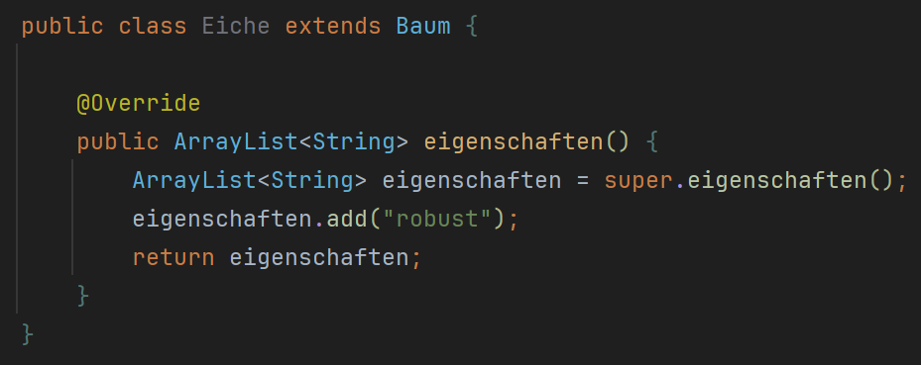
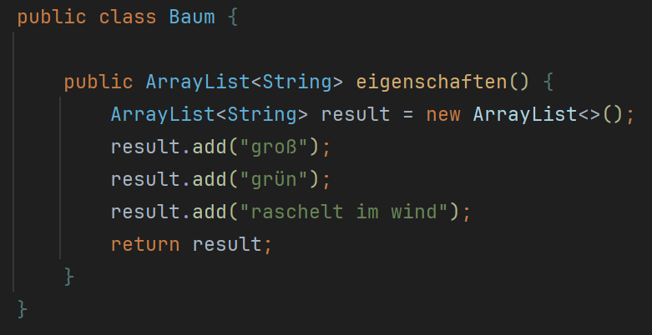
super
Wenn man eine Methode überschreibt, die überschriebene Methode aber noch verwenden möchte, kann man super verwenden:

Slide 87
object/class type casting
Automatisch
Objekte von Unterklassen sind gleichzeitig Objekte der Basisklasse.
Das Objekt verändert sich nicht.
Beispiel: Eine Eiche ist ein Baum, bleibt deshalb aber trotzdem eine Eiche.
Manuell
Wenn das Objekt nicht den Typen hat, zu dem umgewandelt wird, wird eine ClassCastException geworfen.
Beispiel: Casten einer Birke zu einer Eiche

Slide 88
Klasse Position 🤮
public class Position { private final int x, y; public Position(int x, int y) { this.x = x; this.y = y; } public int getX() { return x; } public int getY() { return y; } public Position add(Position other) { return new Position(x + other.x, y + other.y); } | @Override public boolean equals(Object o) { if (this == o) return true; if (o == null || getClass() != o.getClass()) return false; Position position = (Position) o; return x == position.x && y == position.y; } @Override public int hashCode() { int result = x; result = 31 * result + y; return result; } } „boilerplate code“

Slide 89

Record
Abkürzung für Datenspeicher-Klassen. Eigenschaften:
Alle Attribute sind final.
Objekte sind genau dann equals, wenn es all ihre Attributwerte sind.
public record Position(int x, int y) { public Position add(Position other) { return new Position(x + other.x, y + other.y); } }

Slide 90
Enum
Eine Klasse mit vordefinierten, sortierten Objekten.
Zur Laufzeit können keine neuen Objekte davon erzeugt werden.
public enum Monat { Januar, Februar, März, April, Mai, Juni, Juli, August, September, Oktober, November, Dezember } public enum Schachfigur { Bauer(1), Turm(5), Läufer(3), Springer(3), König(Integer.MAX_VALUE), Dame(9); public final int wert; Schachfigur(int wert) { this.wert = wert; } }

Slide 91
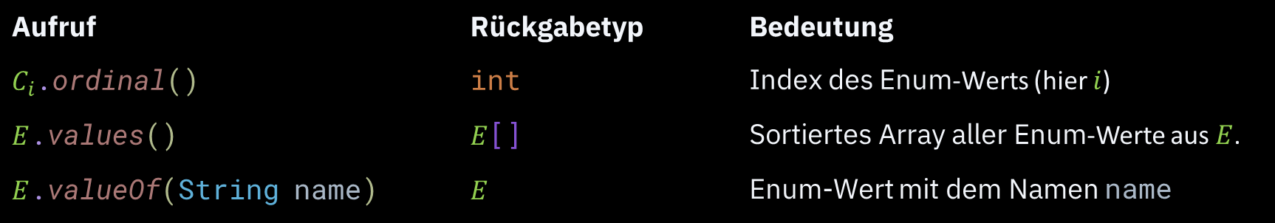
Enum-Methoden
Sei $E$ ein enum mit Enum-Konstanten $C_{1},…,C_{n}$.
Aufruf | Rückgabetyp | Bedeutung
$C_{i}$.ordinal() | int | Index des Enum-Werts (hier $i$)
$E$.values() | $E$[] | Sortiertes Array aller Enum-Werte aus $E$.
$E$.valueOf(String name) | $$E$$ | Enum-Wert mit dem Namen name

Slide 92
Primitive wrapper classes
Autoboxing
unboxing (NullPointerException)

Slide 93
Datenstruktur
Eine Datenstruktur speichert und organisiert Daten.
Arraylisten nummerieren Objekte durch. Sie beginnen bei 0 und können beliebig viele Objekte beinhalten.
HashSets merken sich alle Objekte, die sie enthalten, auf eine strukturierte Weise. So kann man schnell herausfinden, ob ein Objekt vorhanden ist, ohne alle Objekte zu durchstöbern. Beispiel: Wenn in einer Bibliothek „Der Herr der Ringe“ nicht unter „Fantasyromane mit D“ oder „Fantasyromane mit H“ zu finden ist, muss man im Rest der Bibliothek gar nicht erst danach suchen. Außerdem können Sets (Mengen) im allgemeinen jedes Objekt nur einmal enthalten.
HashMaps ordnen Objekten andere Objekte zu. So kann man z.B. Positionen auf einem schachbrettartigen Spielfeld die Figur zuordnen, die sich darauf befindet.

Slide 94
Generics
Generics machen es möglich, Klassen und Methoden für beliebige Typen zu verwenden.
Generics sind durch eine gespitzte Klammer um den Namen des generischen Typen gekennzeichnet, z.B. <T>
Wenn der Typ unbestimmt ist, wird ein ? eingesetzt, z.B. <?>

Slide 95
Collection<E>
Name | Rückgabetyp | Parameter | Bedeutung
size | int |  | Anzahl der Elemente
isEmpty | boolean |  | Ob es keine Elemente gibt
contains | boolean | Object o | Ob das Objekt „o“ enthalten ist
containsAll | boolean | Collection<?> c | Ob alle Objekte aus c auch hier enthalten sind
add | boolean | E e | Fügt das Element „e“ hinzu.
remove | boolean | Object o | Entfernt das Objekt „o“, wenn enthalten.
addAll | boolean | Collection<? extends E> c | Fügt alle Elemente auf c hinzu.
removeAll | boolean | Collection<?> c | Entfernt alle Elemente aus c.
clear | void |  | Leert die Collection.
retainAll | boolean | Collection<?> c | Entfernt alle Elemente, bis auf die aus c.

Slide 96
ArrayList<E> (ist eine Collection)
Nummeriert Objekte durch. Beginnt bei 0 und kann beliebig viele Objekte referenzieren.
Anders als ein Array kann sich die Länge einer ArrayList ändern.
Name | Rückgabetyp | Parameter | Bedeutung
get | E | Int index | Liefert das Objekt mit der Nummer index.
indexOf | int | Object o | Liefert, falls o enthalten, den (ersten) Index von o, sonst -1.

Slide 97
HashSet<E> (ist eine Collection)
Repräsentiert eine endliche Menge an Objekten des Datentypen E.
Merkt sich alle Objekte, die sie enthalten, auf eine strukturierte Weise. So kann man schnell herausfinden, ob ein Objekt vorhanden ist, ohne alle Objekte zu durchstöbern.
Beispiel:
Wenn in einer Bibliothek „Der Herr der Ringe“ nicht unter „Fantasyromane mit D“ oder „Fantasyromane mit H“ zu finden ist, muss man im Rest der Bibliothek gar nicht erst danach suchen.
Sets (Mengen) allgemein:
Können jedes Element nur einmal enthalten. Entweder ist es enthalten, oder nicht.
Haben, anders als Listen, keine Information über die Reihenfolge der Objekte. Sie ist entweder komplett willkürlich oder hängt von Eigenschaften der Objekte ab.
Es gibt keine Indizes.

Slide 98
HashMap<K, V>
Ordnet Objekten andere Objekte zu. So kann man z.B. Positionen auf einem schachbrettartigen Spielfeld die darauf befindliche Figur zuordnen.
Name | Parameter | Rückgabetyp | Bedeutung
size |  | int | Anzahl der Elemente
isEmpty |  | boolean | Ob es keine Elemente gibt
clear |  | void | Leert die HashMap.
put | K key, V value | V | Ordnet key value zu.
get | Object key | V | Liefert das zu key zugeordnete Objekt, oder null wenn keines zugeordnet ist.
containsKey | Object key | boolean | Ob key ein Objekt zugeordnet ist
containsValue | Object value | boolean | Ob irgendeinem Objekt value zugeordnet ist

Slide 99
Kohäsion und Kopplung
Qualitätskriterium
Hohe Kohäsion
fsdf
Geringe Kopplung
sdf
Umgesetzt durch „Separation of Concerns“ Struktur

Slide 100
Design Patterns

Slide 101

Weitere Java-Features und Praktiken
Bei Interesse zeigen wir diese Folien.

Slide 102
exception handling
Errors (out of memory) vs Exceptions vs RuntimeExceptions (Teilen durch 0)
Debugging

Slide 103
annotations

Slide 104
Aggregation vs. Komposition

Slide 105
Abstrakte Klassen

Slide 106
Interfaces
Gibt vor, welche Methoden abgeleitete Klassen bereitstellen müssen.
Methoden sind standardmäßig abstract.
Eignen sich als Methode, die man übergeben kann.
public interface CoordinateAction { void execute(int x, int y); }
Beispiel: ArrayList und HashSet sind Collections

Slide 107
Innere Klassen

Slide 108
Anonyme Klassen

Slide 109
Funktionale Programmierung
Ein Paradigma.
Jedes Programm ist eine Funktion.
Funktionen
bestehen aus Funktionen.
sind referenziell transparent.
sind seiteneffektfrei.
sind first-class citizens.

Slide 110
Rekursion
Methode ruft sich selbst auf

Slide 111
Lambda Expressions
Aufbau
Funktionale Programmierung

Slide 112
Java Streaming API

Slide 113
Bemerkung: Threading
… (unterschiedliche Aufgaben gleichzeitig, sleep, aufeinander warten, kompliziert, bessere Lösungen)

